Slide 1
Процесс построения модели
Процесс обучения
Определение проблемы
Разработка гипотезы
Определить целевую аудиторию
Тестирование гипотезы гипотезы
Определить цели обучения
Сделать выводы
Определить стратегию обучения
Оценить устойчивость выводов
Воплотить стратегию обучения
Рисунок 10-1.
Этапы процессов построения модели и обучения.

Slide 2
Преступления, совершенные молодежью
% преступлений, совершенных молодежью, которые являются жестокими
Года
a.
Года
b.
Рисунок 10-2.
Два иллюстрированных шаблона поведения.

Slide 3




Хлорфторуглероды в охлаждающих устр-вах
Хлорфторуглероды в более низких слоях атмосферы
Хлорфторуглероды в высоких слоях атмосферы
Радикалы хлора в высоких слоях атмосферы
Установка
Протечки
Ожидание
Преобразование
Распад
Рисунок 10-3.
Иллюстрированная Главная цепь.

Slide 4
Актор: Популяция растений в экосистеме.
Контролируемые условия | Действия | Потребляемые ресурсы
Вода | Открытие/закрытие отверстий | Энергия
Питат. вещества | Снизить запасы питательных веществ | Энергия
Рисунок 10-4.
Иллюстрированная матрица ключевых акторов.

Slide 5
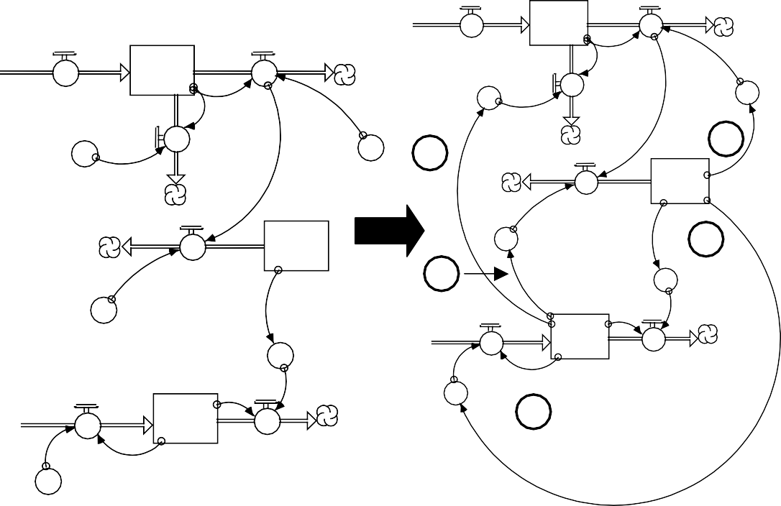
Дождь
Вода на поверхности
Утечка
Дождь
Вода на поверхности
Утечка
Коэфф. спускания
Просачивание
Коэфф. утечки ~
4
~
Коэфф. просачивания
Просачивание
Коэфф. утечки
3
Почва
Размывание
Почва на ед. воды
2
Почва
~
Размывание
5
Растительный покров
~
Коэфф. исчезновения
Почва на ед. воды
Рост
Растительный покров
Коэфф. исчезновения
Исчезновение
Рост
Коэфф. роста
~
1
Исчезновение
Коэфф. роста
a. Открытая модель общего потока
b. Замкнутые петли в модели
Рисунок 10-5.
От открытой модели общего потока к модели с замкнутыми петлями.

Slide 6








Участники
Доход от продаж
Совокупный доход от продаж
Реклама
Совокупный доход от продаж
Продажи
Цена
Сумм. продано единиц
Экономия
Комиссия от продаж
Отдел продаж
Продажи
Цена
Производительность
a. “Dead Buffalo”
Рисунок 10-6.
b. Операционная спецификация
“Dead Buffalo” и Операционная спецификация.

Slide 7
Экстенсивная граница модели
(Как широко вы забросили сеть)
Интенсивная граница модели
(Как глубоко вы копаете)
Рисунок 10-7.
Концепция интенсивной и экстенсивной границы модели.

